Slide 1
Всероссийский творческий конкурс
«День защитника Отечества - 2024»
23 Февраля
День защитника Отечества:
история и традиции праздника
Выполнила : Библиотекарь МБУК ЦМБ детского отдела
Тулякова Эвелина Радиковна
Языково - 2024

Slide 2
23-го февраля
отмечается один из дней воинской славы России — День защитника Отечества
У этого праздника было несколько названий:
- День Советской Армии
День Красной Армии
День вооруженных сил военно–морского флота
Сейчас этот праздник называется – «День защитника Отечества»
23 февраля поздравляют всех тех, кто служил или служит в рядах армии.

Slide 3
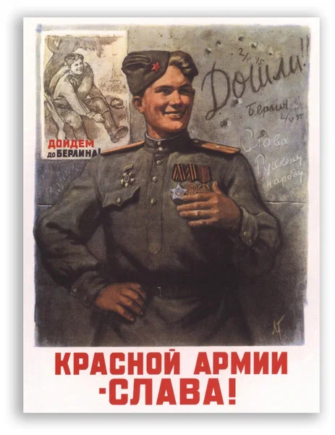
Эта дата была установлена Федеральным законом «О днях воинской славы и памятных датах России», принятым Государственной думой и подписанным президентом РФ Б. Ельциным 13 марта 1995 года.
В 1922 году эта дата была официально объявлена Днем Красной Армии.
10 февраля 1995 года Государственная Дума России приняла Федеральный закон «О днях воинской славы России», в котором 23 февраля имеет название: «День победы Красной армии над кайзеровскими войсками Германии (1918 год) — День защитников Отечества».

Slide 4
Позднее 23 февраля ежегодно отмечался в СССР как всенародный праздник — День Советской Армии и Военно-Морского Флота.

Slide 5
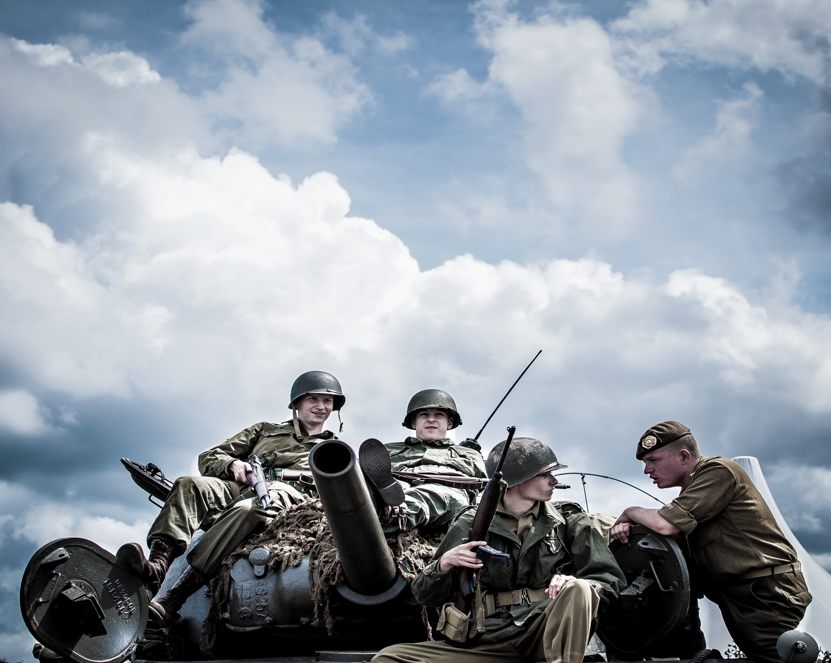
15 апреля 2006 года, было установлено, что
«Согласно внесенным изменениям день воинской славы России
23 февраля переименован в День защитника Отечества...»
Он является официальным выходным днем. И, независимо от названия, в этот день всегда чествовали настоящих мужчин — защитников своей Родины.

Slide 6
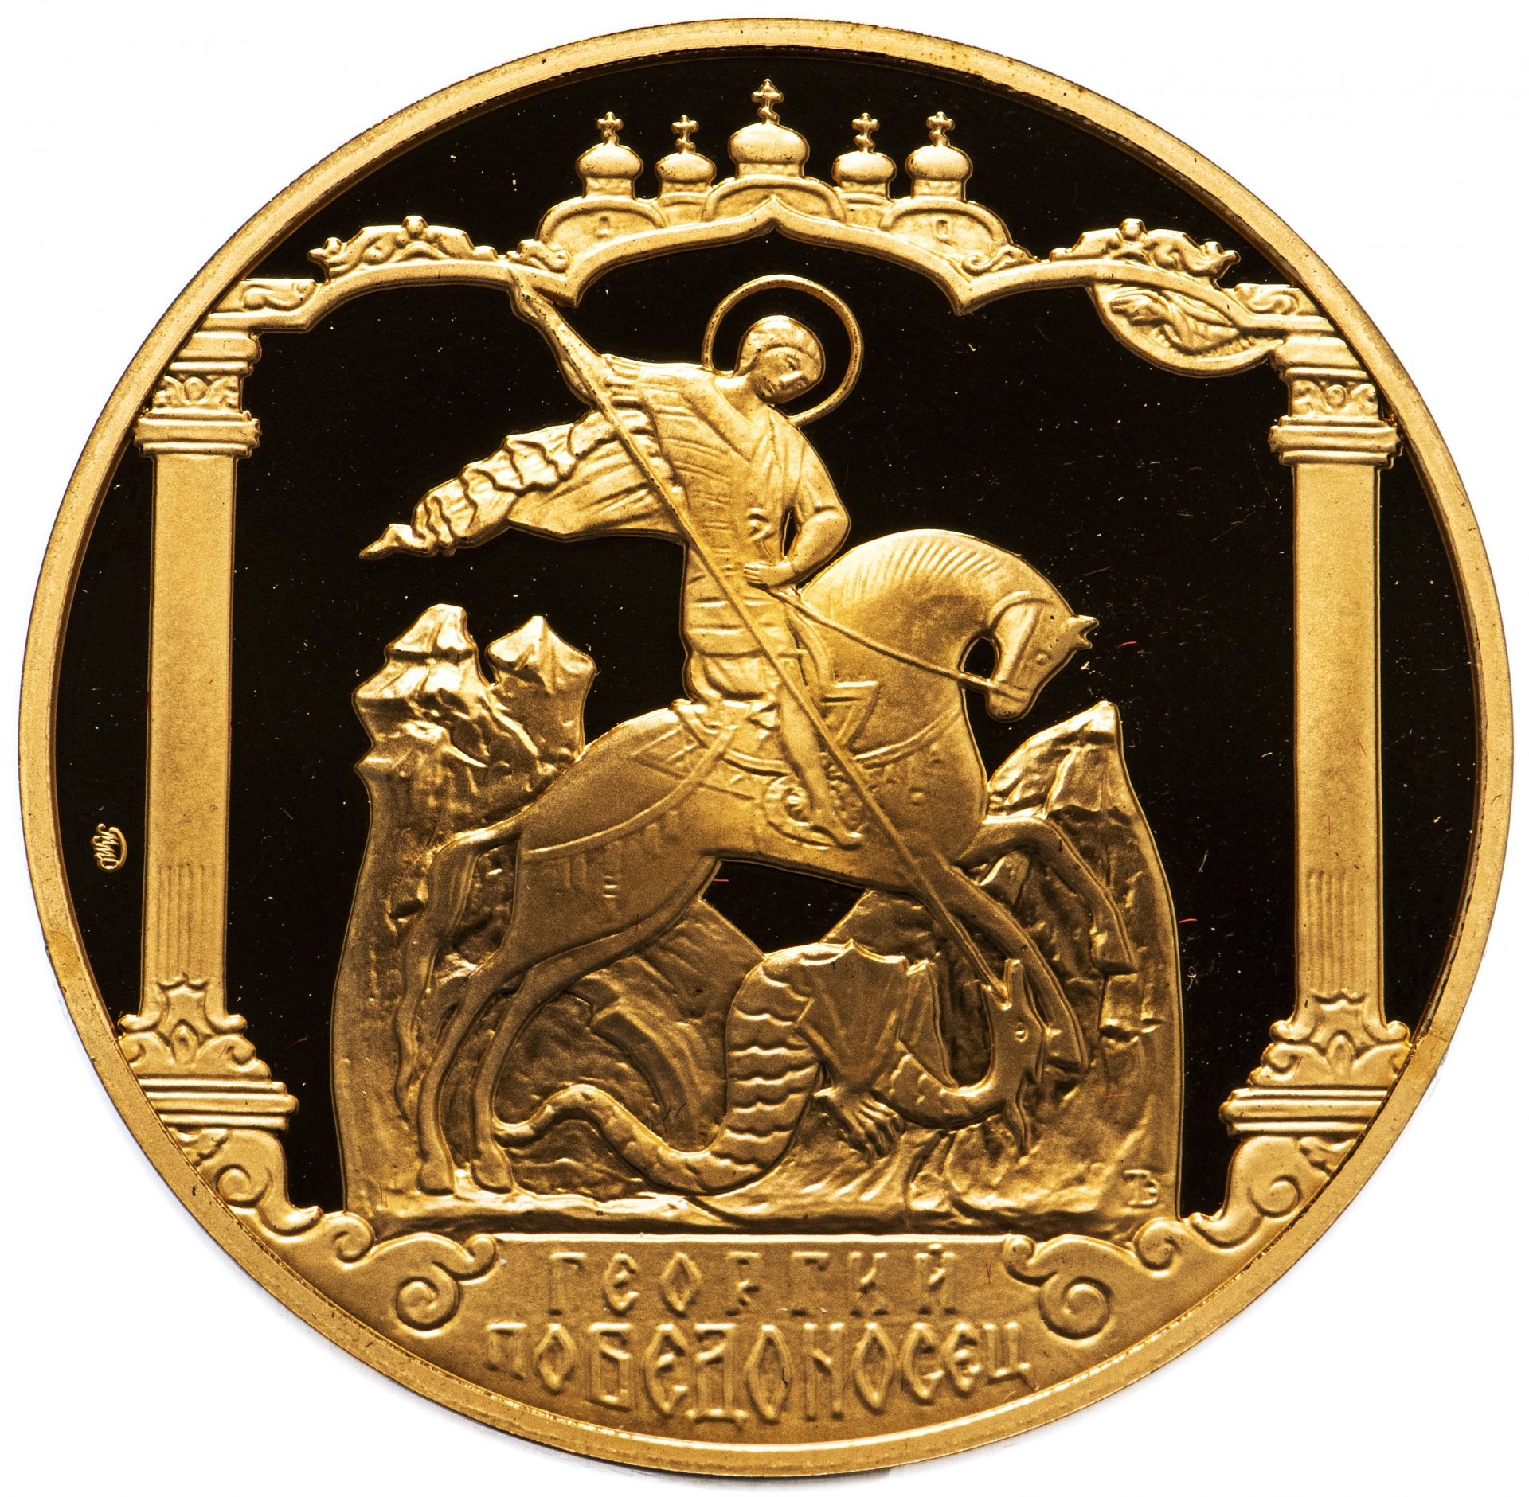
До 1917 года традиционно днем Русской армии являлся праздник 6 мая —
День святого Георгия Победоносца, считающегося покровителем русских воинов.

Slide 7
Где отмечается этот праздник?
В настоящее время праздничный день 23 февраля, как День защитника Отечества, ежегодно отмечается в следующих страх: Российская Федерация, Белоруссия, Таджикистан, Киргизия, а также Южная Осетия.
Только в этих странах на нашей планете День защитника Отечества является национальным праздником, ежегодно отмечающимся на государственном уровне.

Slide 8
День защитника Отечества - праздник прежде всего военных. Но вместе с тем это праздник и всех мужчин, тех, кто в любую минуту готов стать в строй, чтобы с оружием в руках защитить своих любимых, своих близких и свою Родину. А так как защита слабых во все времена была занятием для настоящих мужчин, то День защитника Отечества давно и прочно ассоциируется в нашем сознании именно как мужской праздник.
Как назывался праздник всех мужчин в разные годы нашей истории:
1919 -1946 День Рабоче-Крестьянской Красной армии
1946-1992 (по 7 мая) День Советской армии и Военно-Морского флота
1993 – 1994 День Российской армии
1995 – 2012 День защитника отечества
С 2002 – День защитника Отечества праздничный выходной день

Slide 10
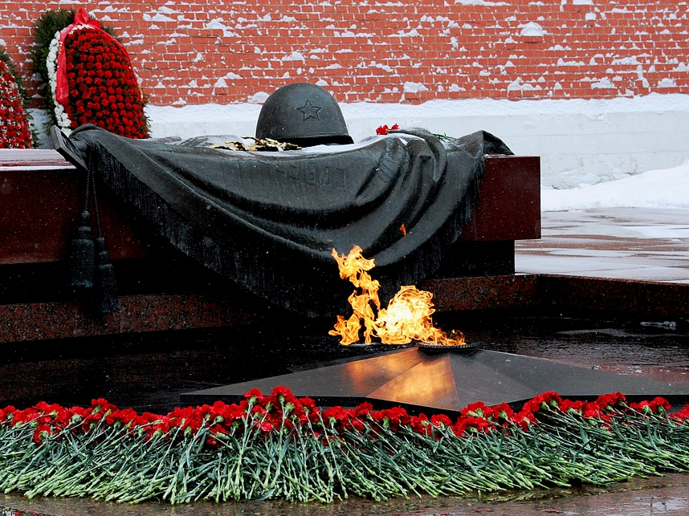
Каковы традиции празднования?

Slide 11
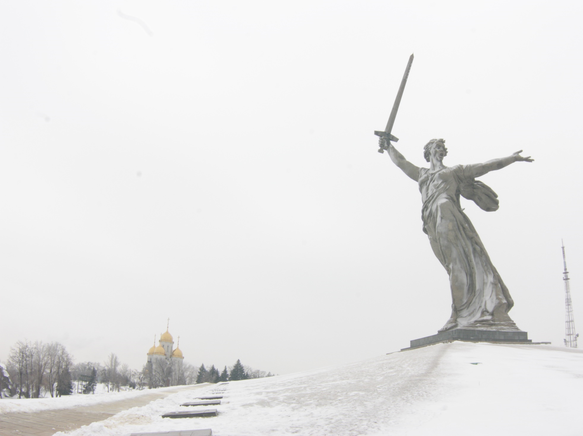
Традиции празднования того времени
Раньше в этот день проводили военные парады, устраивали салюты. Ветеранов армии и флота награждали орденами и медалями. Сначала чествовали тех, кто имел отношение к военной службе, но так как во времена СССР большинство юношей проходило службу в армии, то праздник постепенно получал все большее распространение.
Неизвестно, кто подарил первый подарок в этот день. Скорее всего, сначала это были небольшие сувениры, памятные подарки, официальные награды. Уже во второй половине ХХ-го века сложилась традиция вручать грамоты, почетные медали, а затем и ценные подарки тем, кто отлично нес службу или отличился в выполнении своего воинского долга.

Slide 12
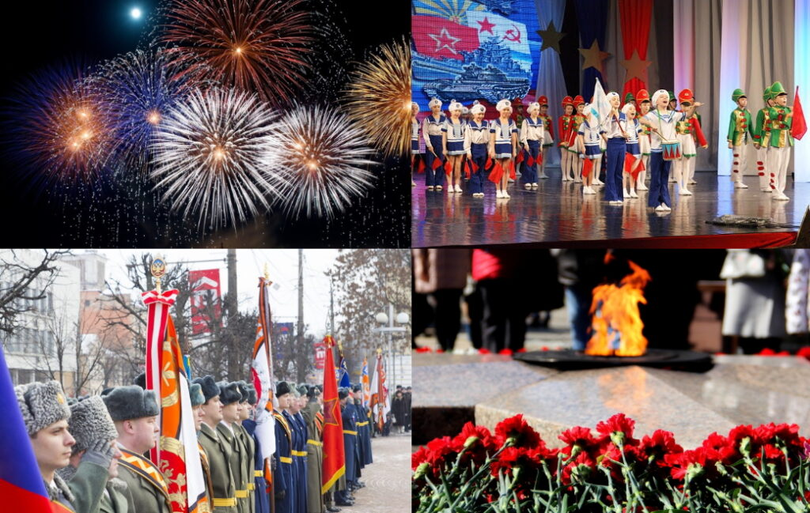
И в настоящее время обязательно выполняется ряд традиций:
Среди традиций праздника, сохранившихся и сегодня в бывших советских республиках, — чествование ветеранов, возложение цветов к памятным местам, проведение праздничных концертов и мероприятий, организация салютов во многих городах.
Официальные торжества. В этот день чествуется память защитников Отечества, поэтому по традиции возлагаются венки к братским могилам и военным памятникам. В некоторых учебных заведениях возобновились традиции проведения уроков памяти, на которых рассказывается история сражений нашей армии. Вечером проходят праздничные салюты.
Поздравления по месту работы. В честь мужчин накрывается стол, готовятся подарки, массовые поздравления. В некоторых компаниях есть традиция устраивать на 23 февраля спортивные массовые мероприятия, например, всем коллективом отправляться на лыжную прогулку или на игру в пейнтбол.
Семейные традиции. В каждом доме они свои. Кто-то накрывает стол и приглашает в гости всех близких и родных, кто-то идёт в гости к друзьям. Во многих семьях есть ветераны армии и флота, к которым в этот день приходят с поздравлениями и подарками все родственники.
Также в городах России проводятся праздничные концерты и мероприятия, а вечером можно увидеть красочный салют.

Slide 13
Почему в этот день принято
поздравлять всех мужчин?

Slide 14
Многие жители России отмечают День защитника Отечества не столько, как День рождения Красной Армии, но как День настоящих мужчин — защитников в самом широком понимании этого слова.
Постепенно традиция видоизменилась и сложилась так, что поздравлять и дарить подарки 23 февраля стали не только военным, но и всем мужчинам и даже мальчикам. Армейский праздник превратился в праздник мужчин и мужского пола в целом.
Эта традиция сложилась в 70-х годах XX века, когда в этот день начали поздравлять всех, кто служил в армии. При поздравлении коллег женщины не могли делить мужчин на тех, кто служил, и кто не служил, поэтому чествовали всех. В результате 23 февраля трансформировался в День мужчин.
При этом не стоит забывать о военнослужащих женщинах.

Slide 15
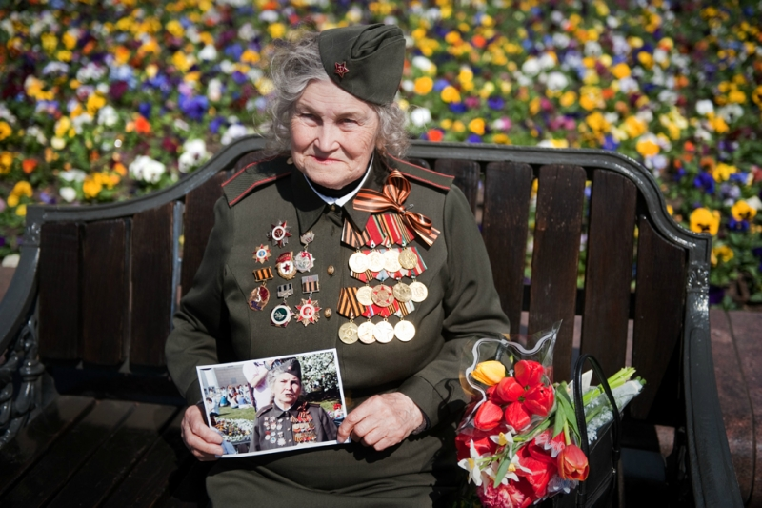
В этот день поздравляют не только мужчин, а еще и женщин — ветеранов Великой Отечественной войны, женщин-военнослужащих.

Slide 16
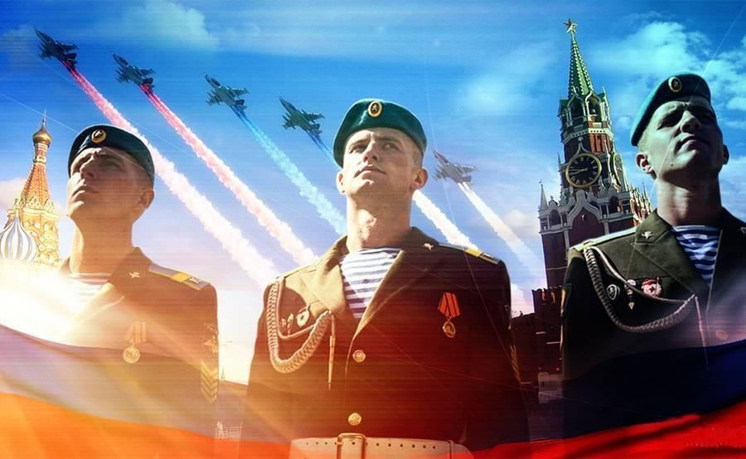
Слава нашим защитникам и защитницам!
Мы славим тех, кто не плакал От боли своей, Но слез не скрывал На могилах друзей, Тех, кто мужчиной был Не на словах, Труса не праздновал, Сидя в кустах, Тех лучших Сынов человечества, Тех, кто на страже Отечества!
Пусть служба и работа не всегда проста, Мы вам желаем жить, любить, трудиться, А если улыбнется Вам счастливая звезда, То и до генерала дослужиться. Поздравляем Вас с праздником - Днем защитника Отечества!

Slide 17
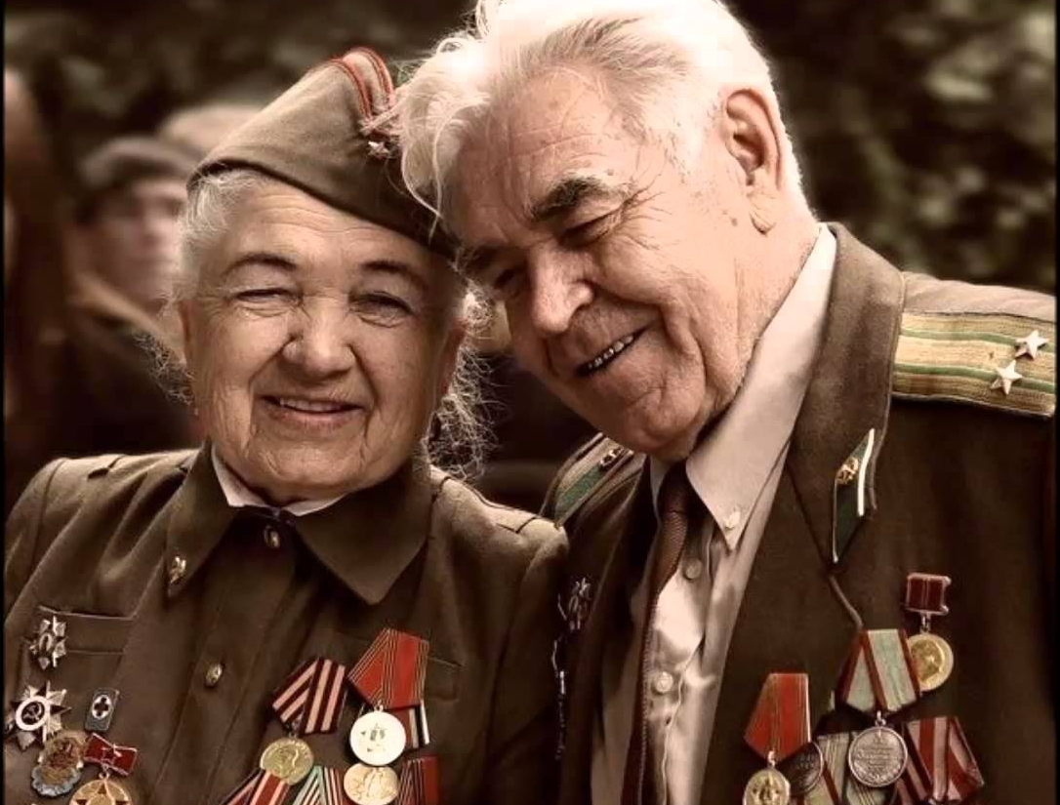
С праздником Армии, с праздником воинов, С праздником братьев, отцов и мужей, Их устремлениями, славы достойными, Мир сбережен на планете людей!

